Slide 1

Commercialization & Incubator Program
Amarria Dila Sari, S.T., M.Sc.
Direktur Inkubator IBISMA UII
Kepala Divisi Pengembangan Kewirausahaan
Universitas Islam Indonesia

Slide 2
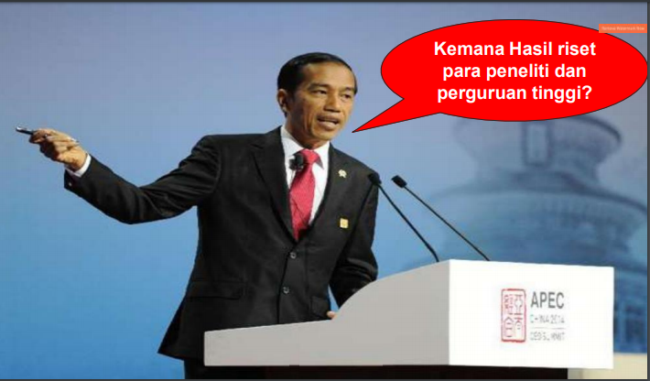
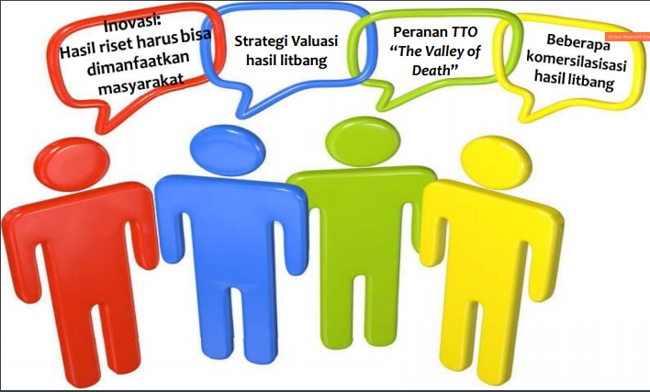

Slide 3


Perpustakaan
INOVASI HASIL LITBANG
LIPI
BPPT BATAN
R&D
Universitas
R&D Kementerian
??
Komersialisasi
Arsip
Paper

Slide 4


SIMPUL TUMBUH The GROWTH HUB UII
1) Enterprise Creation,
2) Business-University Collaboration
3) Graduate Entrepreneurship
(via Entrepreneurship Learning Outcome),

Slide 5


Slide 6
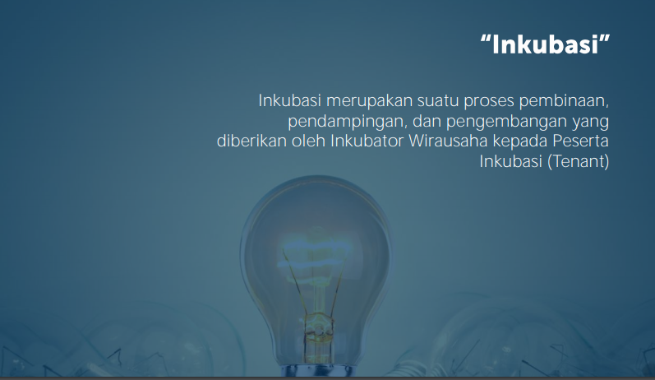

Slide 7
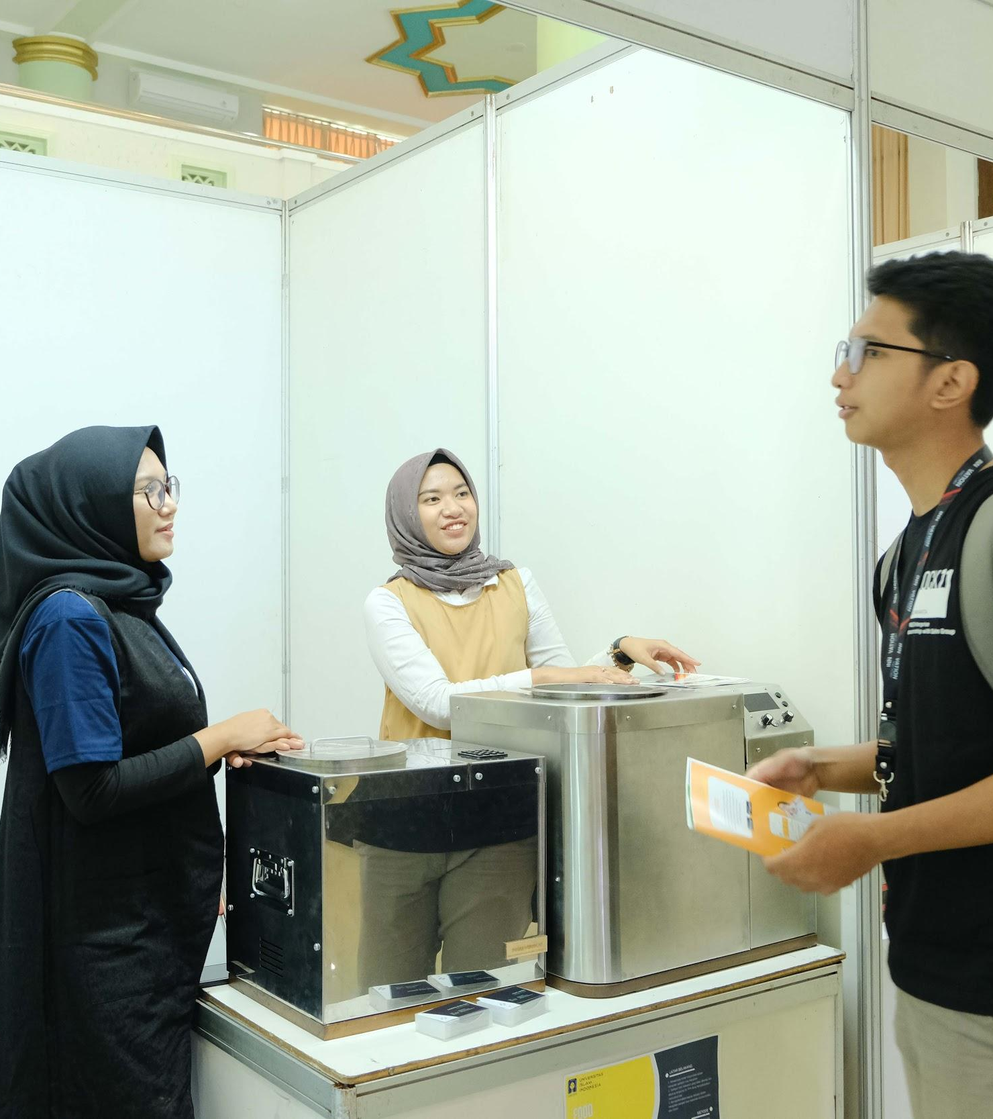


“Inkubator Bisnis Teknologi”
suatu wadah untuk mengembangkan calon pengusaha/usaha baru menjadi usaha yg mandiri melalui berbagai pembinaan yang terpadu
Fact:
Bidang fokus IBISMA adalah Inkubator Bisnis Bidang Industri Kreatif

Slide 8
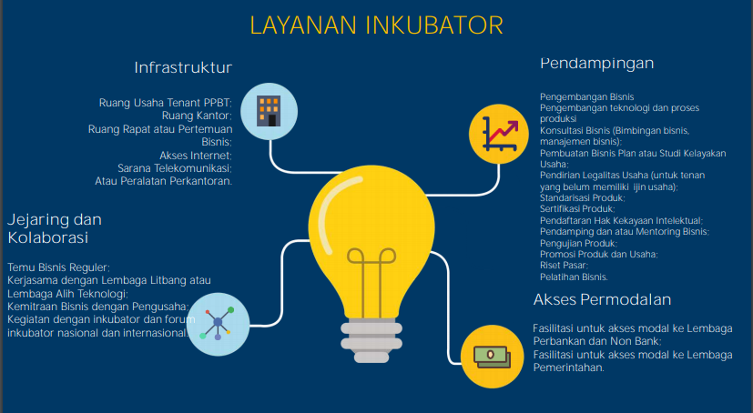

Slide 9


Slide 10
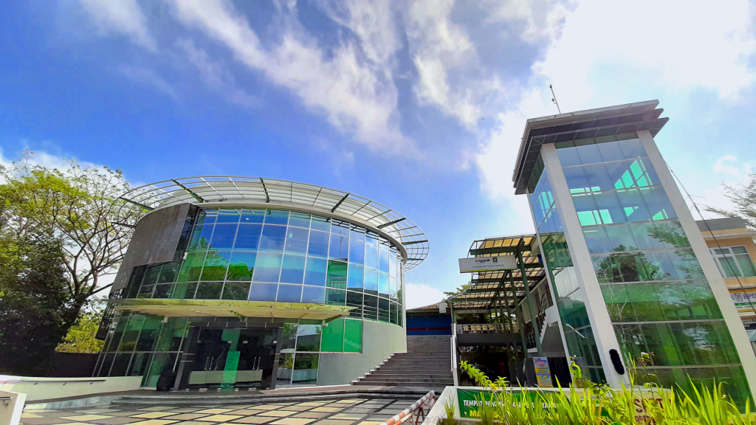

Sekilas IBISMA
Inkubator Bisnis dan Inovasi Bersama (IBISMA) UII adalah Inkubator Bisnis Berbasis Teknologi yang melakukan proses pra inkubasi & inkubasi untuk pengusaha pemula berbasis teknologi
IBISMA UII resmi didirikan di bulan Desember tahun 2014

Slide 11
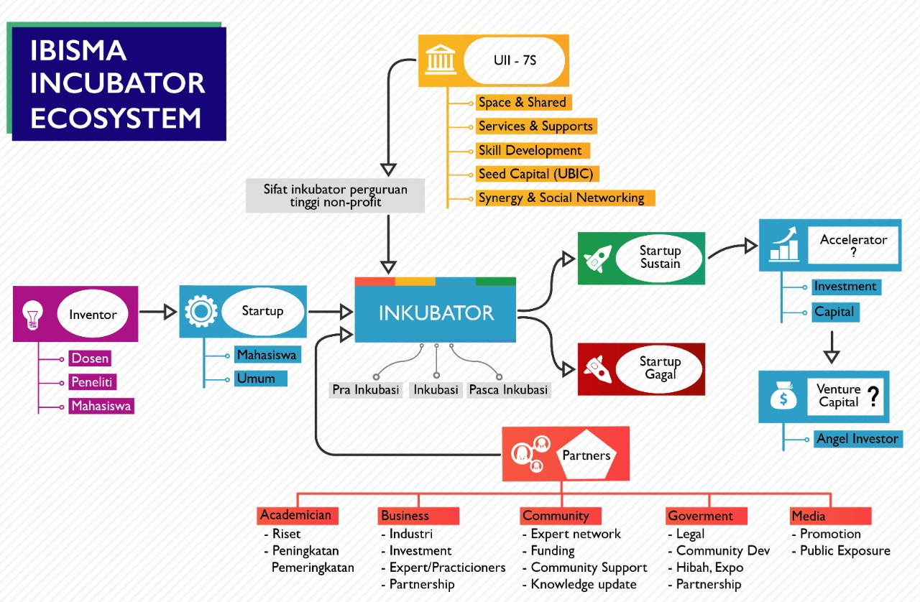

Slide 12
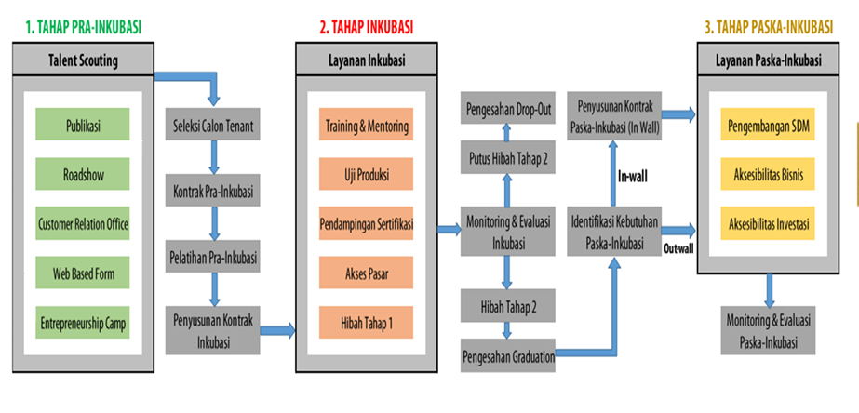
MODEL BISNIS IBISMA

Slide 13
Fasilitas Tenant IBISMA
Pendanaan Pendanaan UBIC 15-20jt/tenant. Dan kesempatan mendapatkan pendanaan hingga 500 juta/tenant melalui program PPBT, CPPBT dll.
Program Inkubasi
Office, Co-growing Space & Commercial Space
Fasilitas Teknologi/Akses lab
Networking dari DN & LN

Slide 14
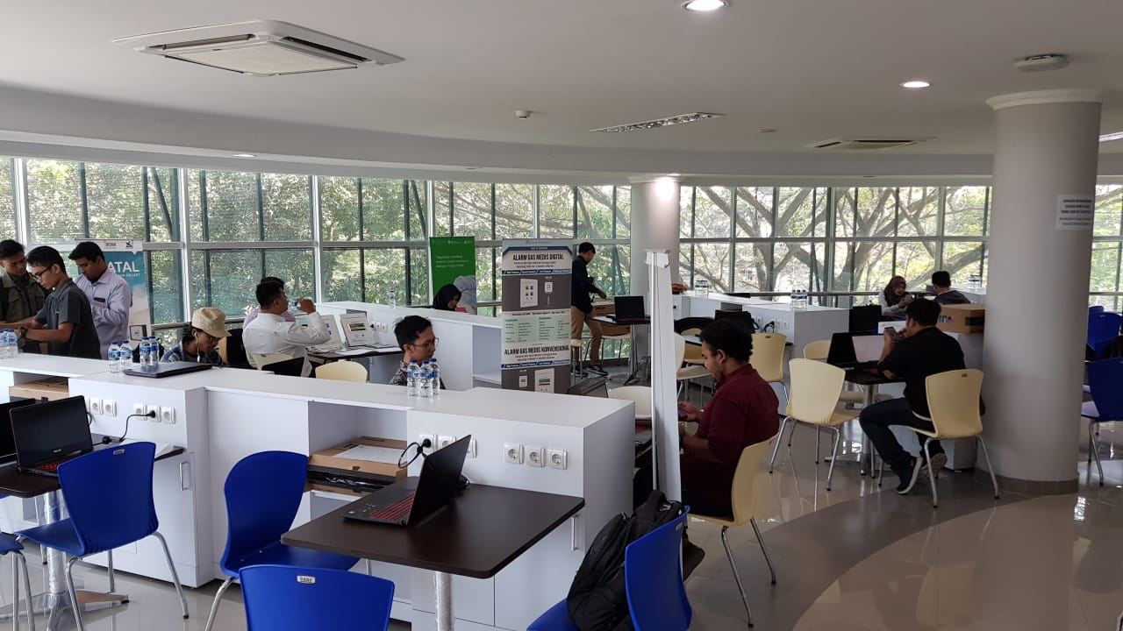
Fasilitas IBISMA Co-Growing Space bisa diakses siapapun
Fact:
Space di IBISMA bisa di gunakan untuk kantor startup, mengerjakan tugas, pelatihan, event, dll

Slide 15
Program & Kegiatan IBISMA
Seleksi tenant (UBIC) Talent scouting
Coaching (Growth Talk) & Bootcamp Pelatihan dengan materi2 yang sesuai dengan kebutuhan startups
Networking (FGD, Business Matching) Investor Pitching, Corporate gathering, & aktifitas jejaring lainnya
Startup Expo (Growth Fest) Pameran ekosistem startup dengan rangkaian kegiatan yang meriah

Slide 16
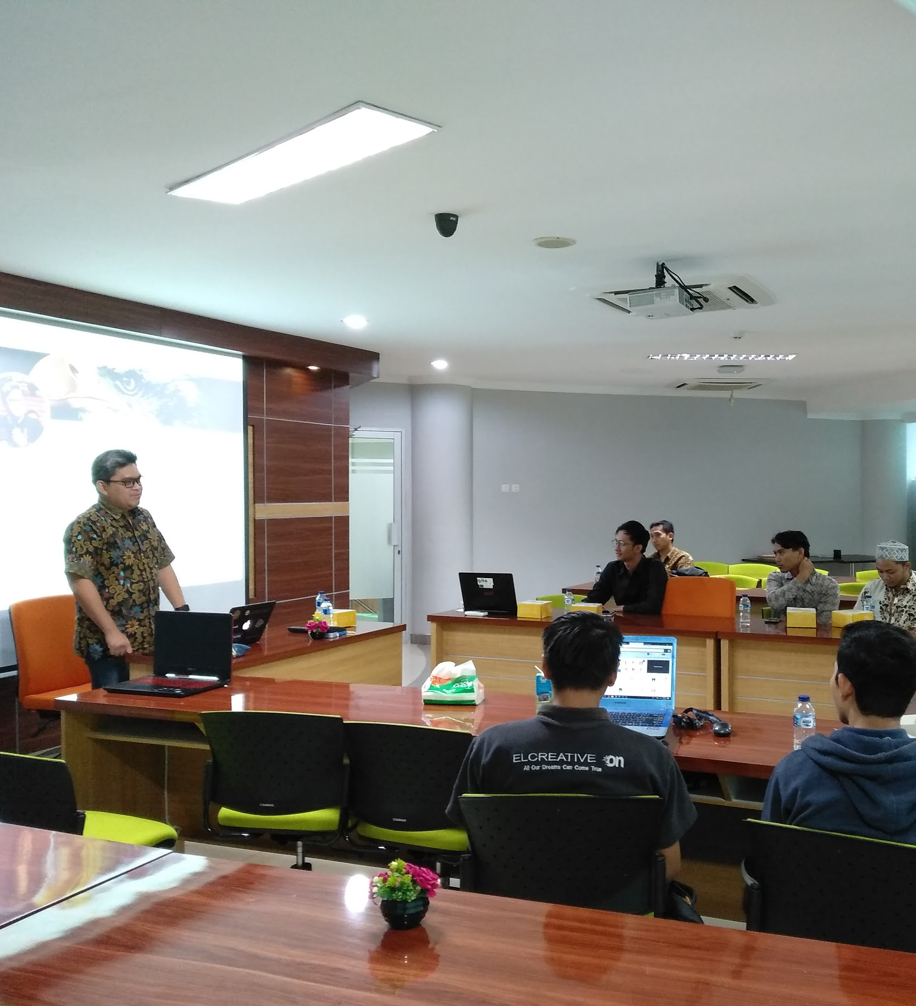
1. Growth Talk
Sebuah event rutin yang di selenggarakan IBISMA UII.
Berupa seminar, diskusi, pelatihan & mentoring dengan pembahasan seputar starup dengan pakar/expert di bidangnya masing-masing.
Fact:
Growth Talk series diadakan tidak hanya untuk tenant IBISMA saja, dibuka juga untuk umum!
Follow instagram @ibisma_uii

Slide 17
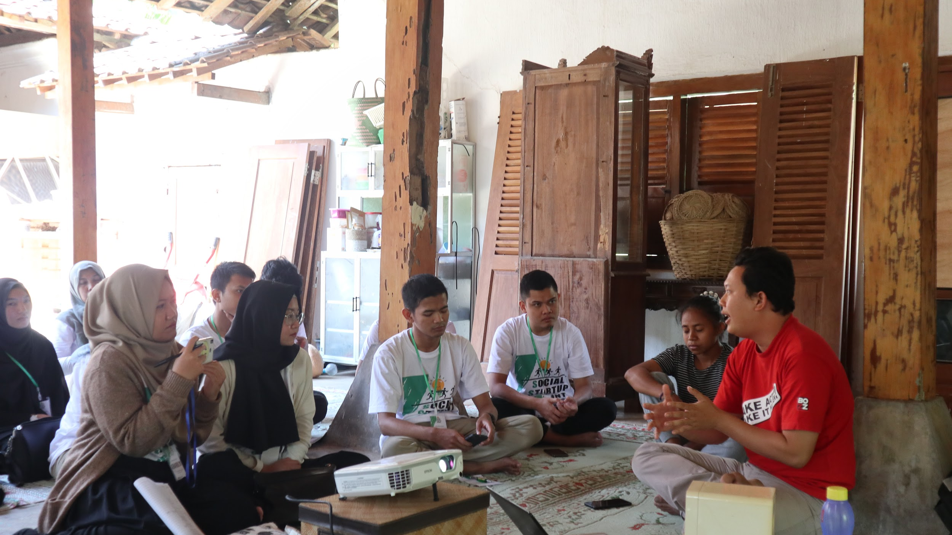
2. Bootcamp
Pada tahun 2019 IBISMA mengadakan 2 kolaborasi bootcamp dengan topik Social Startup dan Renewable Energy Startup

Slide 18
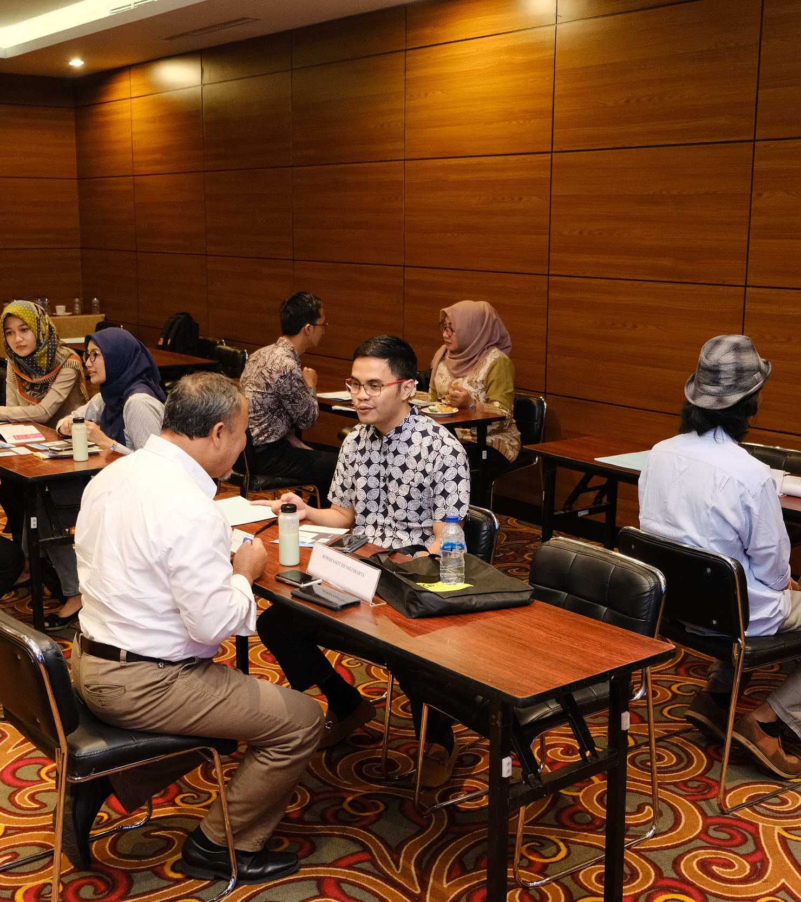
3. Networking
Jejaring di dunia startup sangatlah penting, IBISMA memiliki program seperti Focus Group Discussion (FGD), Business Matching, Corporate Gathering dengan tujuan untuk membangun ekosistem startup yang kuat di UII maupun Yogyakarta serta menjembatani startup IBISMA untuk akselerasi.
Fact:
Proses Business Matching (2019) berhasil menjodohkan 8 startup IBISMA dengan investor, mitra dan distributor

Slide 19
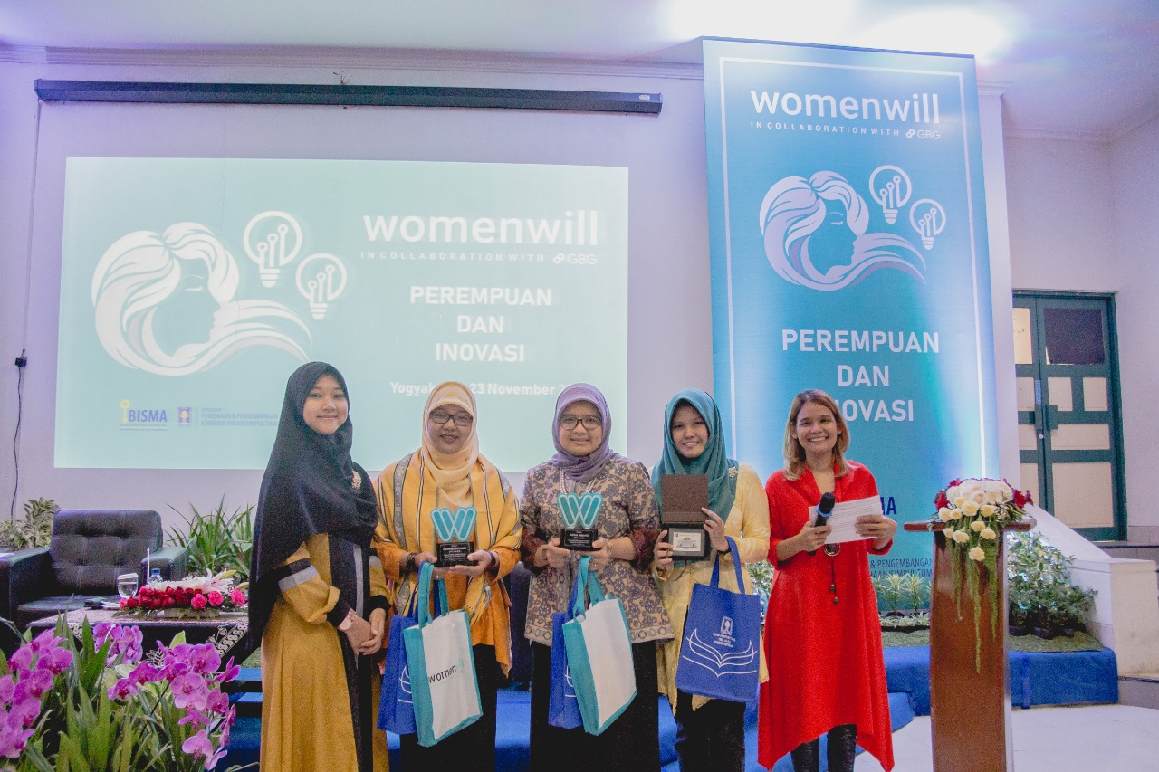
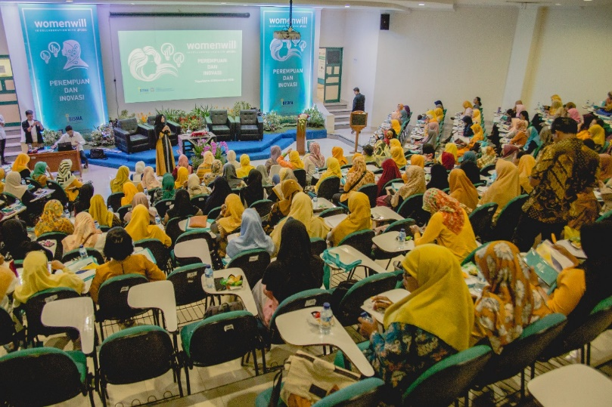
KILAS KEGIATAN IBISMA UII
Seminar Perempuan dan Inovasi
IBISMA& Women Will
Google Business Group

Slide 20
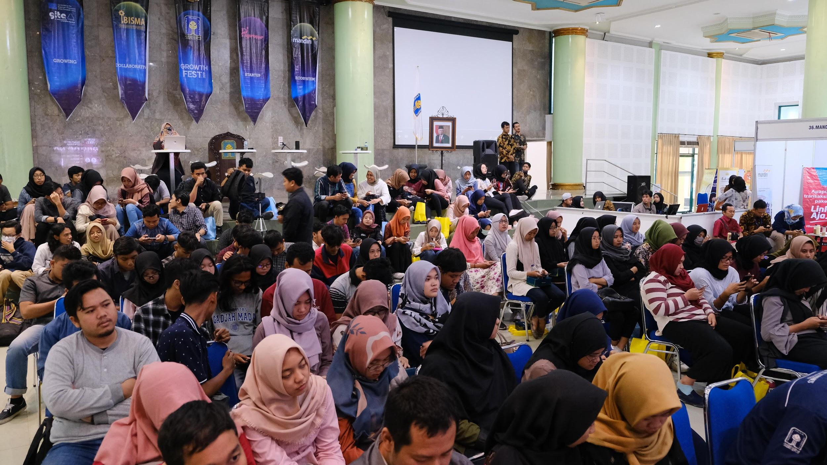
4. Growth Fest
Growth Fest bertujuan untuk mempersembahkan startup hasil program inkubasi IBISMA kepada masyarakat umum dan civitas UII aktif dan menguatkan ekosistem startup & entrepreneur di UII

Slide 21
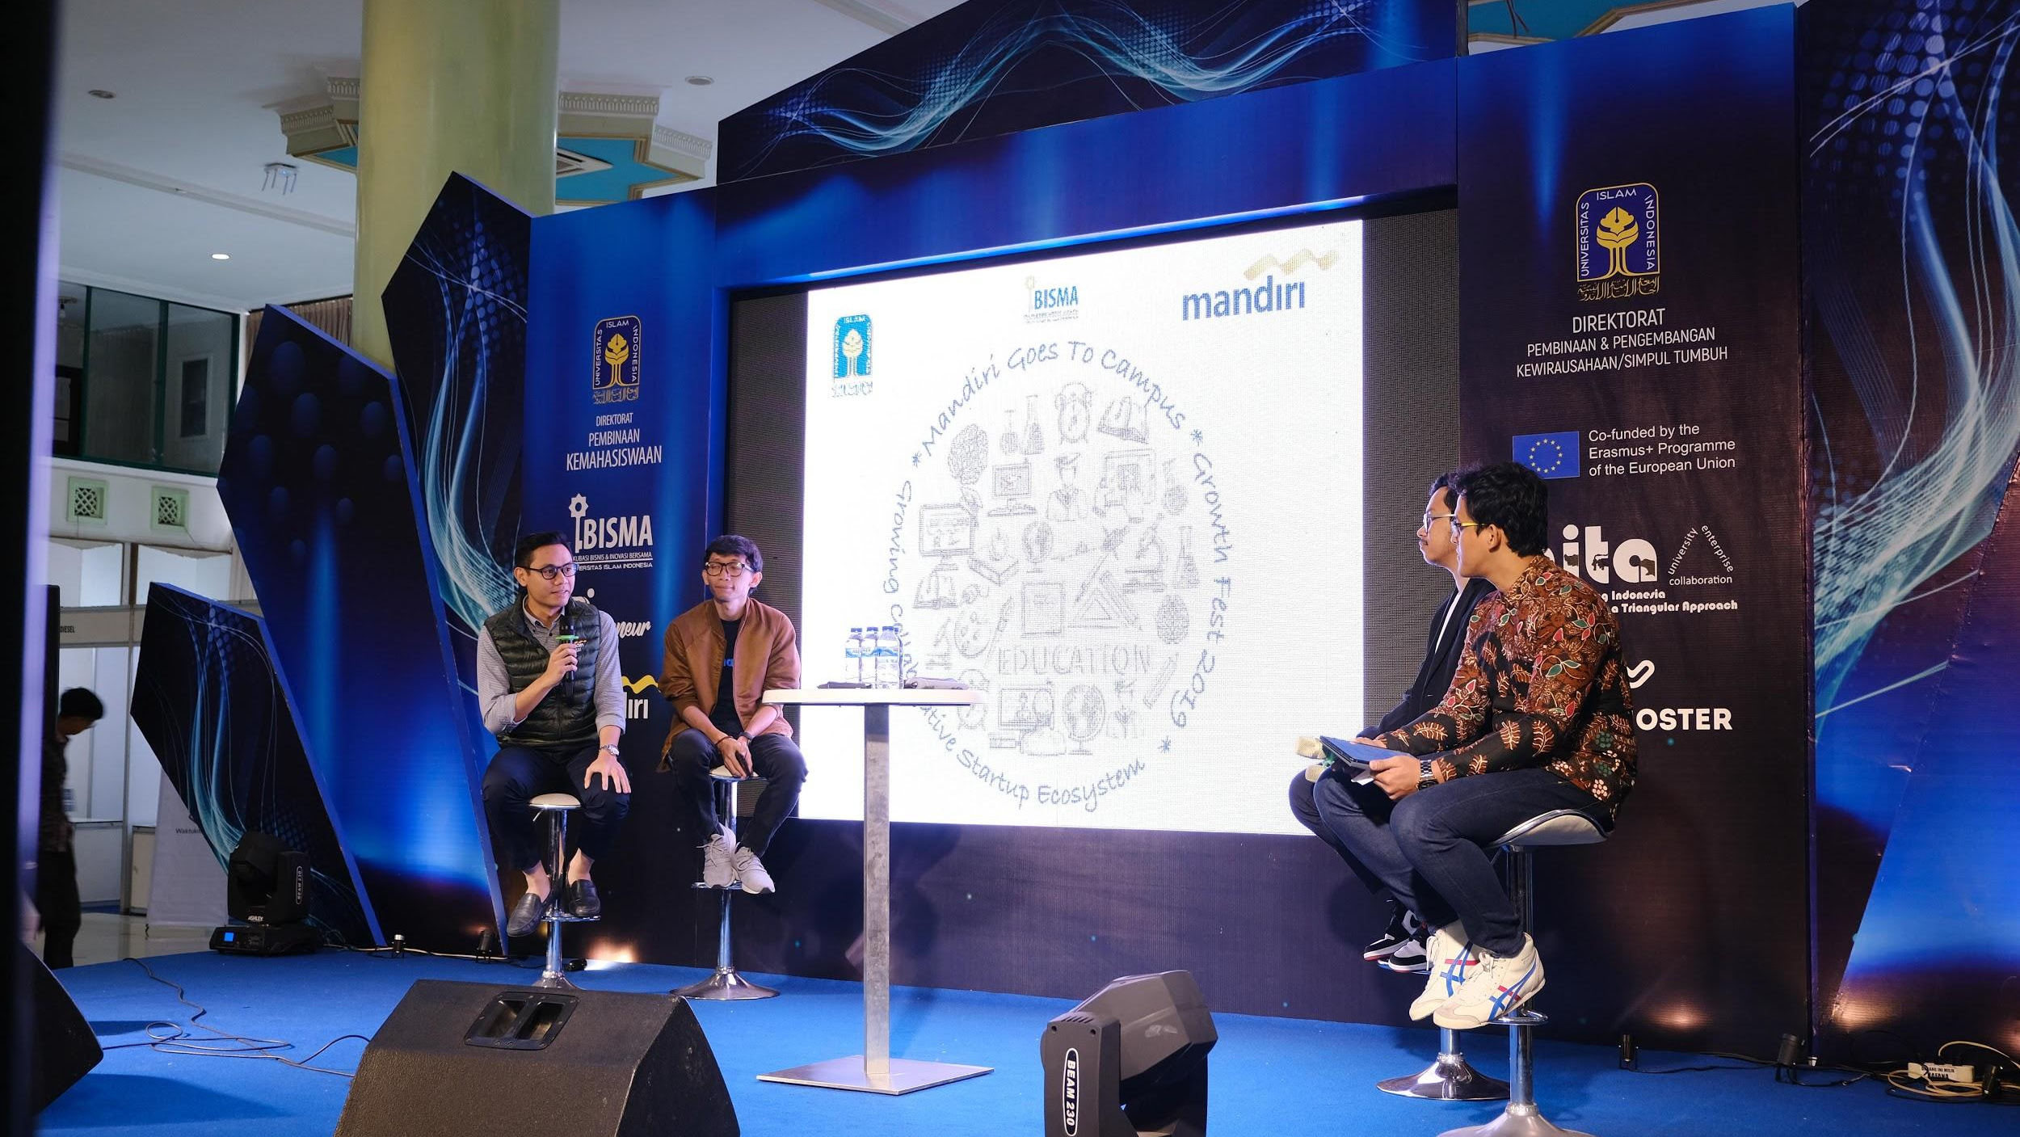
Growth Fest Growing Startup Ecosystem
Startup Expo-Talkshow-Workshop-Business Plan Competition-Live Music
Fact
Growth Fest 2019 diisi >30 Startup, >10 Pembicara, dihadiri >1000 Pengunjung selama 2 hari

Slide 22









































Slide 23
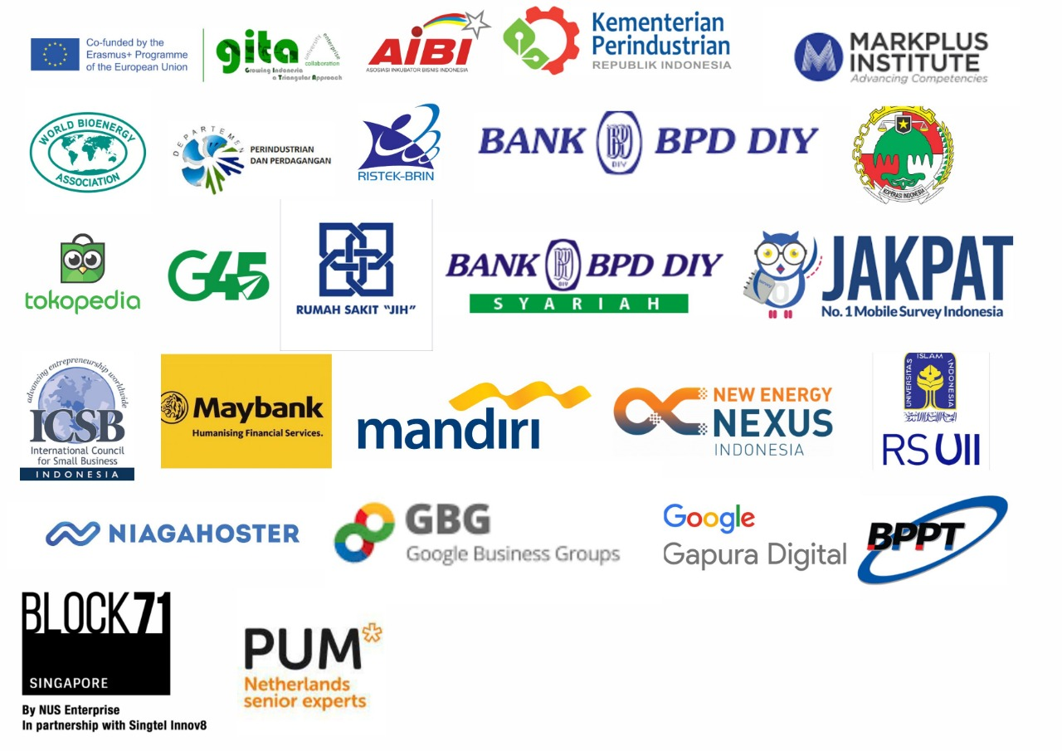
JEJARING IBISMA

Slide 24

Open Recruitment UBIC 2020
Periode pendaftaran mulai 24 Februari - 15 Maret 2020. Unduh buku panduan dan registrasi di web simpultumbuh.uii.ac.id pastikan membaca buku panduan program terlebih dahulu.

Slide 25

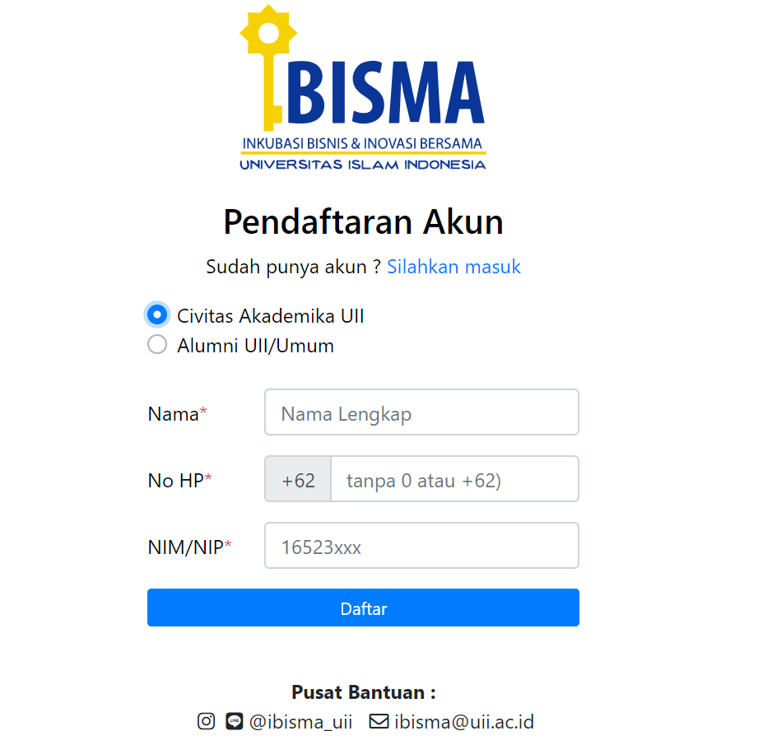
Bagaimana cara daftar UBIC?
Buka link pendaftaran:
https://simpultumbuh.ac.id/ubic untuk masuk ke “Tenant Management System (TMS)” Daftar akun sebagai Civitas UII atau Umum. Password akan dikirim ke email secara otomatis untuk log in.
Tip
When a number is too large or too small to easily comprehend, clarify it with a comparison to something familiar.

Slide 26
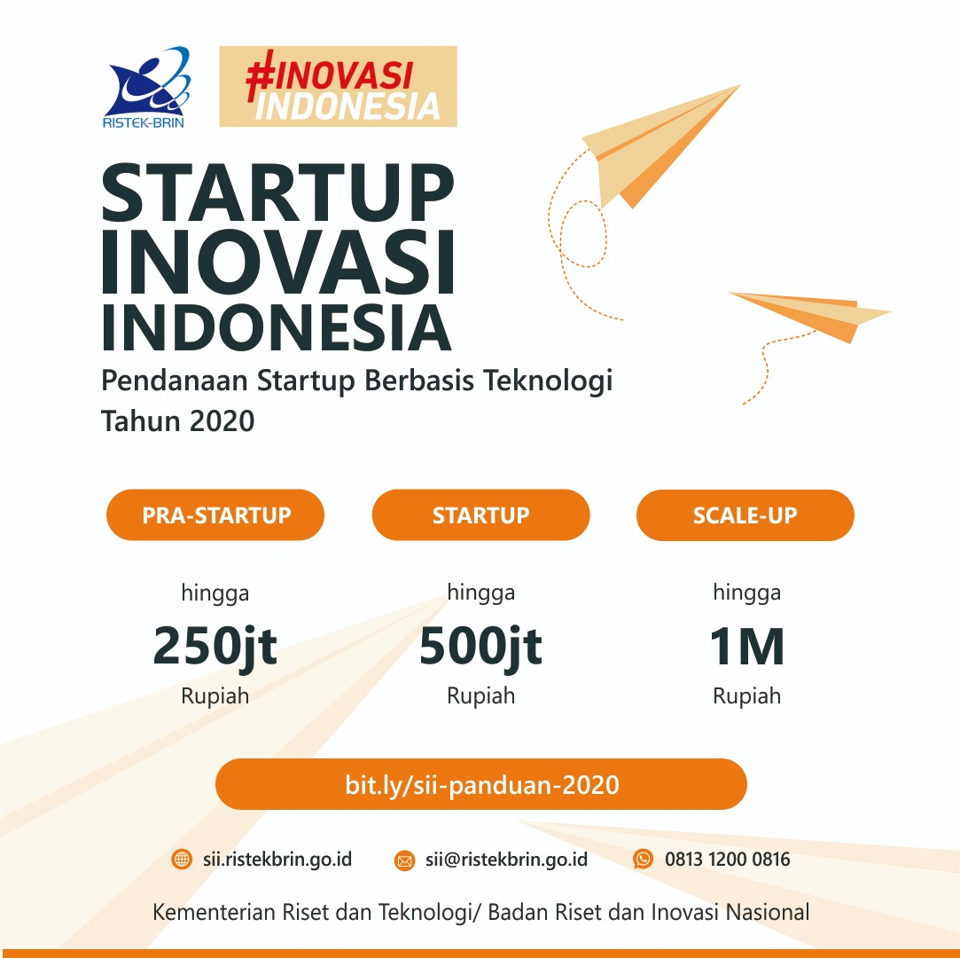
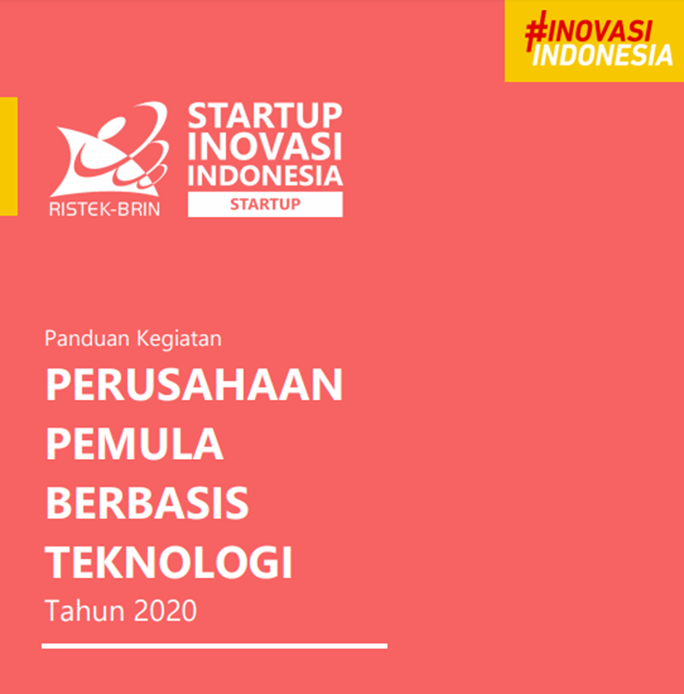


Slide 27
Fokus Bidang Bisnis
Bidang-bidang startup yang diprioritas untuk di danai dalam program UBIC 6.0 adalah:
Pangan
Kesehatan & Farmasi
Teknologi Informasi & Komunikasi
Pertahanan & Keamanan
Bahan Baku & Material Maju
Energi
Transportasi & Maritim
Industri Kreatif & Pariwisata
Fact:
Bidang fokus IBISMA adalah Inkubator Bisnis Bidang Energi & Industri Kreatif

Slide 28
Good luck!
Daftar Sekarang :
https://simpultumbuh.uii.ac.id/ubic
Informasi lebih lanjut:
Email: ibisma@uii.ac.id
Instagram: @ibisma_uii
Whatsapp: 082136190626

Slide 29


